Slide 1
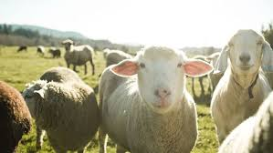
Ekofarmy a lokální potraviny

Slide 2
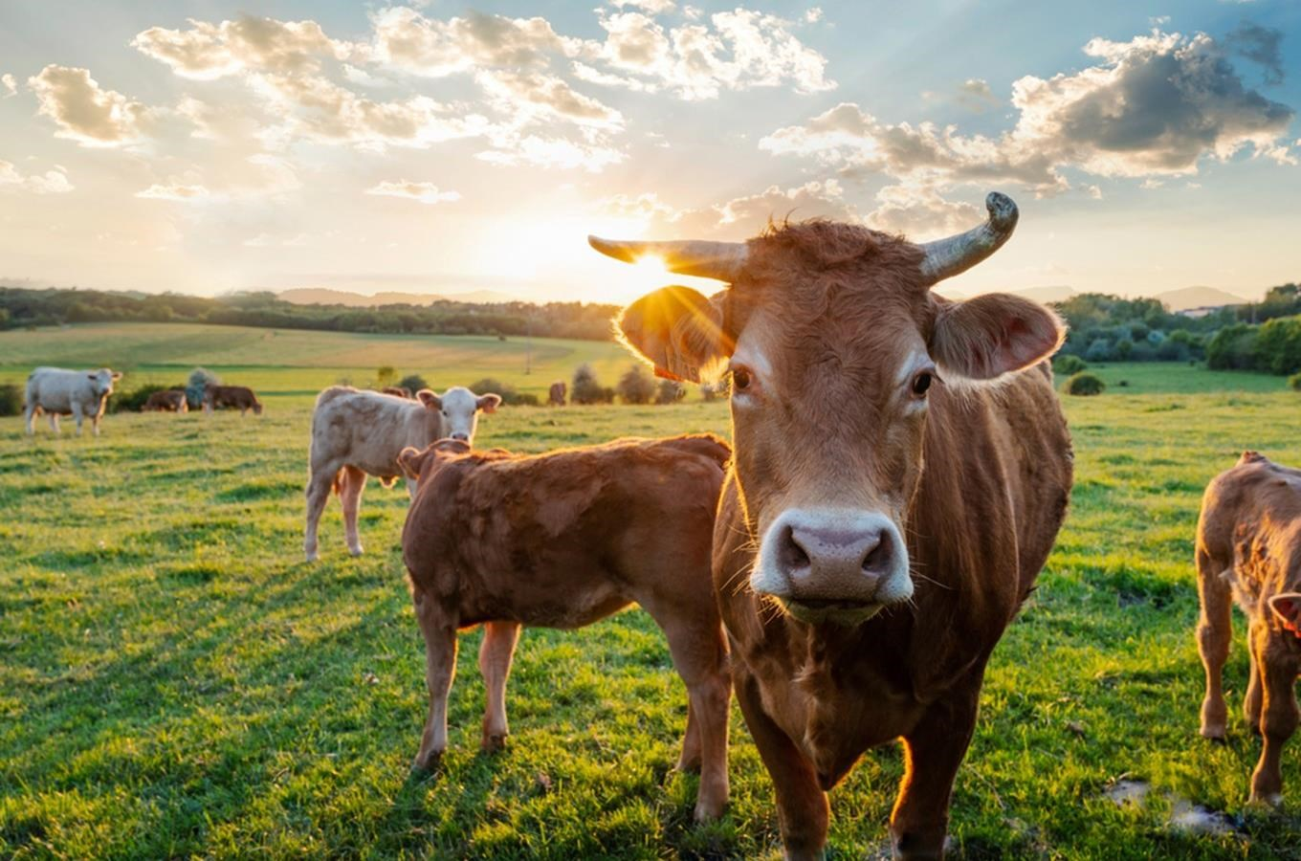
Co je ekofarma:
Ekofarmy jsou zemědělské podniky, hospodařící ekologickým způsobem
Nepoužívají žádné chemické prostředky, pouze ty přírodní

Slide 3
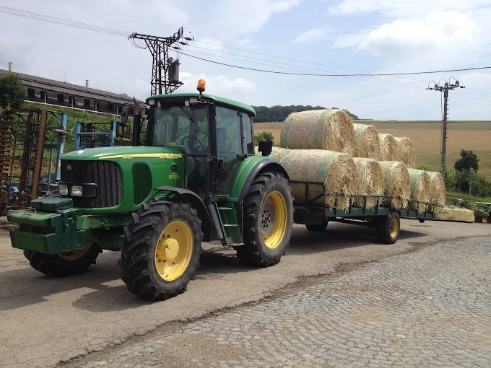
Ekofarmy z našeho okolí:
Ekofarma Domaslavice Růčka Znojmo
Živí farma Hrabětice
Farma Markových
Farma u tří Dubů

Slide 4
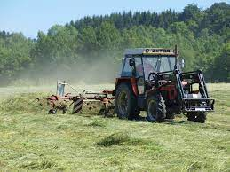
Výhody ekofarem:
Nepoužívají se chemické látky
Udržuje a zlepšuje úrodnost půdy
Potraviny z ekofarem mají vysokou nutriční hodnotu a neobsahují škodlivé látky
Využívá přirozené principy a postupy

